Slide 1
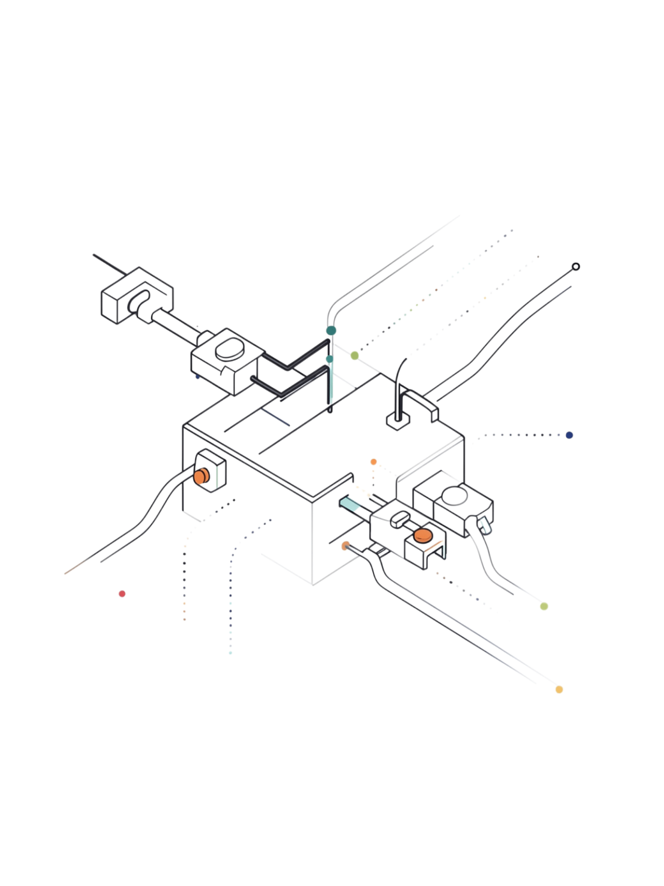
Ideális és valós feszültségforrás
Villamos alapfogalmak technikusoknak – belső ellenállás, kapocsfeszültség, üzemi viselkedés

Slide 2
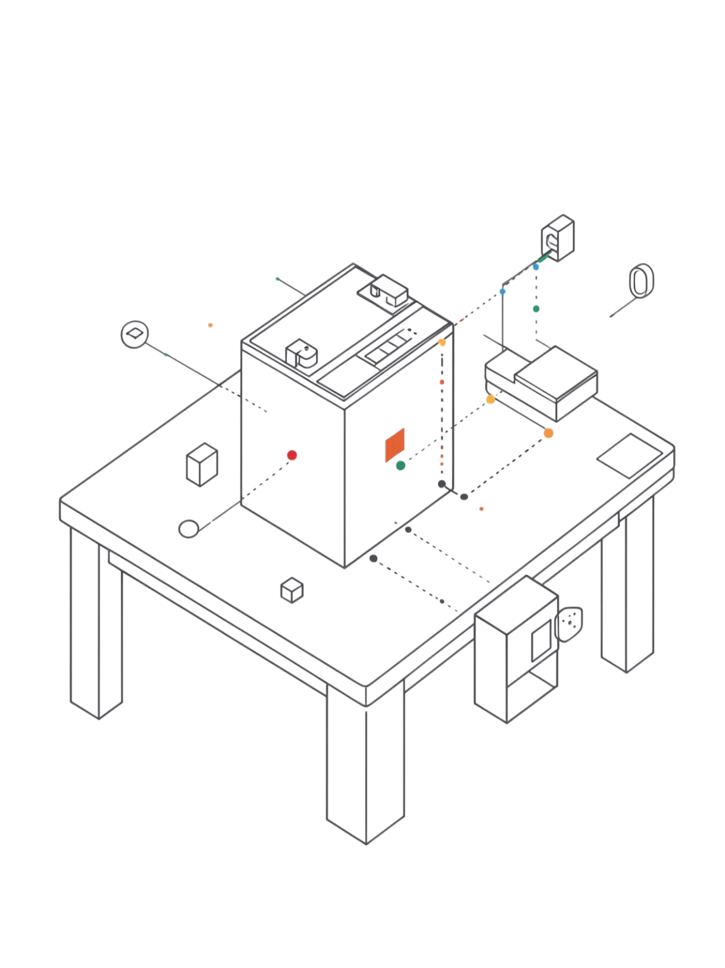
Mi a feszültségforrás feladata?
Alapfeladat
Tipikus példák
Két kapocs között feszültséget hoz létre, és a fogyasztót energiával látja el
Elem, akkumulátor
Tápegység, generátor
Két alapmodell
Ideális – elméleti
Valós – gyakorlati

Slide 3

Ideális feszültségforrás
Kapocsfeszültsége mindig állandó, terhelőáramtól függetlenül: Uk = U0
Belső ellenállása: Rb = 0 Ω – kizárólag elméleti modell, valóságban nem létezik.
Terhelőáram (A) | Kapocsfeszültség (V)
0 A | 12 V
1 A | 12 V
10 A | 12 V
100 A | 12 V
Az ideális forrás a számítások kiindulópontja – a valós viselkedés ettől mindig eltér.

Slide 4



Valós feszültségforrás – helyettesítő kapcsolás
Kulcsösszefüggések
Rb
Belső ellenállás
Belső ellenállás: Ub=I·Rb esést okoz áramnál.
Rb > 0 Ω – minden valódi forrásnál jelen van
Belső feszültségesés
Ub = I · Rb – áramfolyáskor keletkezik
U0
Uk
Elektromotoros erő, a forrás nyíltkörű feszültsége.
Kapocsfeszültség: Uk=U0−I·Rb terhelőn mérve.
Kapocsfeszültség
Uk = U0 − I · Rb

Slide 5
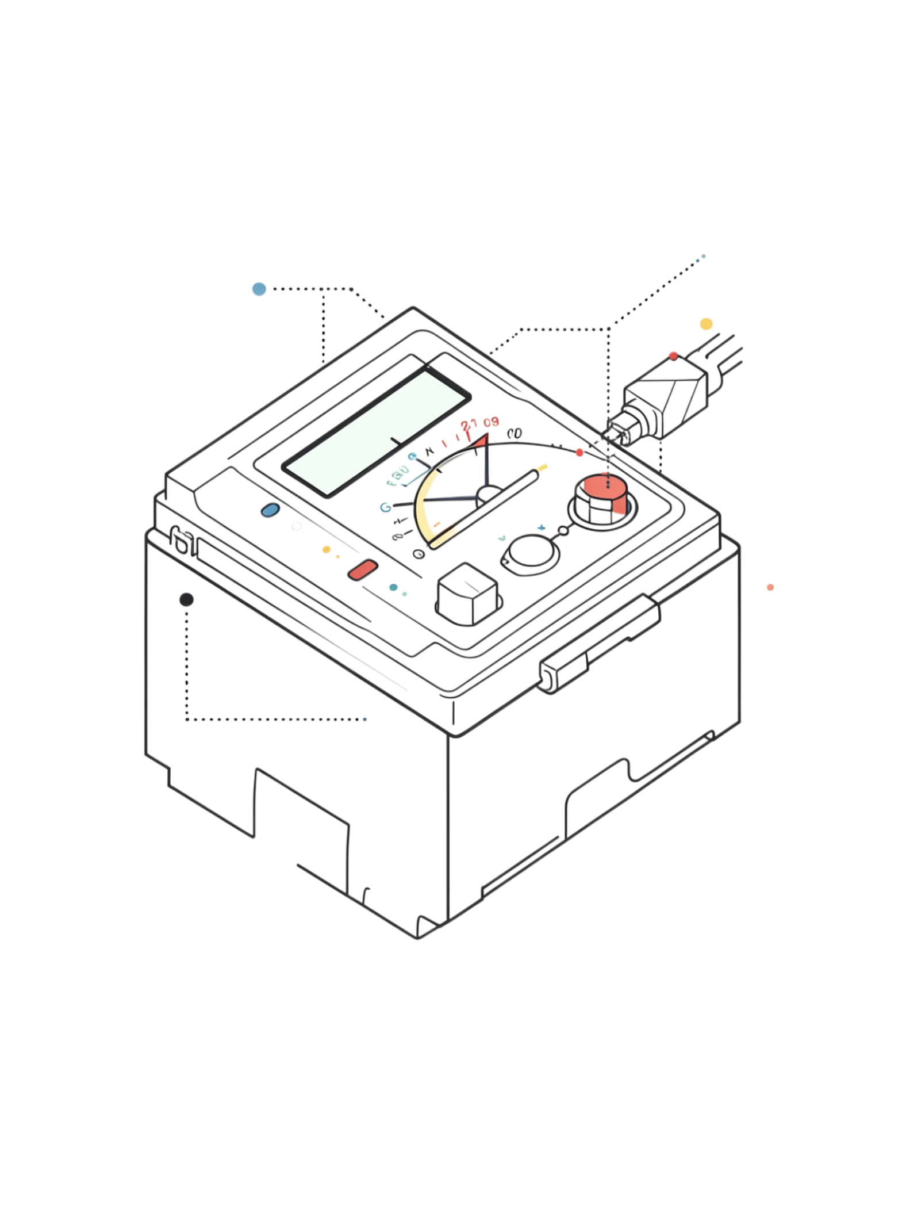
Üresjárási és terhelt kapocsfeszültség
Üresjárás (I = 0)
Nincs belső feszültségesés
Uk = U0
Terhelés alatt (I > 0)
I · Rb esés keletkezik
Uk < U0
Gyakorlati példa: Akkumulátor üresjárásban 12,6 V → 5 A terhelésnél leeshet 12,0 V-ra

Slide 6
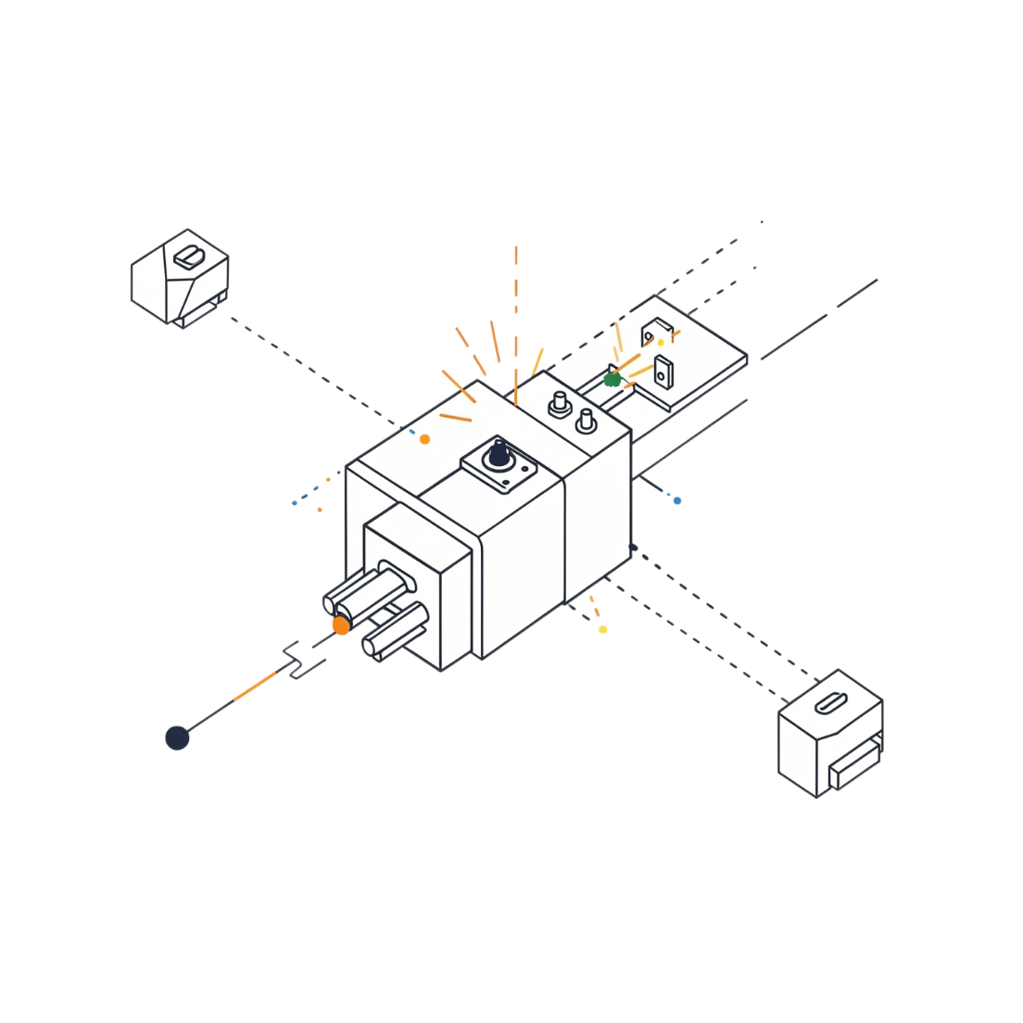

Rövidzárási áram
Mi történik, ha Rt = 0 Ω?
A kapocsfeszültség: Uk = 0 V
Hatalmas áram indul meg a körben
A teljes U0 a belső ellenálláson esik
Rövidzárási áram képlete
Irz = U0 / Rb
Példa: U0 = 12 V, Rb = 0,1 Ω → Irz = 120 A – rendkívül veszélyes!

Slide 7



A belső ellenállás gyakorlati következményei
Feszültségesés terheléskor
Melegedés
Forrás állapotának megítélése
Gyenge akkumulátor üresjárásban még mutathat 12 V-ot, indításkor azonban a kapocsfeszültség teljesen összeeshet
Pb = I² · Rb – nagy áramnál a forrás jelentős teljesítményt alakít hővé, ami károsodáshoz vezet
Öreg akkumulátornál megnő Rb, így terhelés alatt erősen leesik Uk – az üresjárási mérés félrevezető

Slide 8
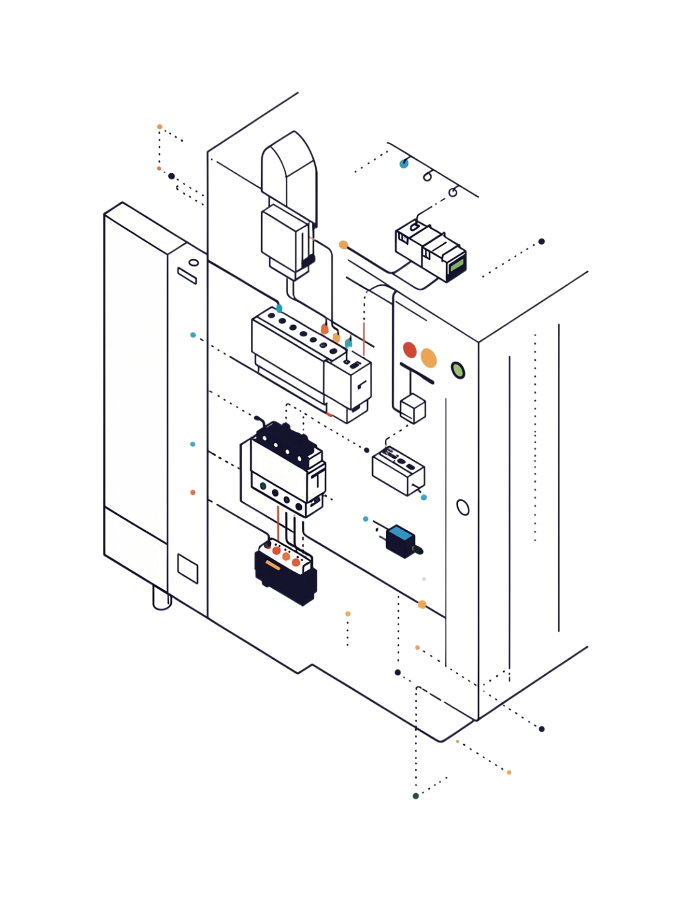

PLC-s gyakorlati példa
A helyzet
Kulcstanulság: Mindig terhelés közben mérd a kapocsfeszültséget – az üresjárási érték félrevezető lehet!
24 V-os PLC-tápegység üresjárásban: U0 = 24 V
PLC + relék + mágnesszelepek bekapcsolásakor nő a terhelőáram
Belső feszültségesés miatt: Uk leeshet 20 V-ra
Üresjárás
U0 = 24 V ✓
Következmények
PLC újraindul
Relé elerejt
Mágnesszelep nem húz meg
Terhelés alatt
Uk = 20 V ⚠

